Slide 1
Introdução à Oceanografia
Circulação Oceânica Superficial
UFBA – IGeo – Dep. Oceanografia
Disicplina: Introdução à Oceanografia
Profa. Juliana Leonel

Slide 2
UFBA – IGeo -Introdução à Oceanografia
Aula 18 - Circulação Oceânica Superficial
Objetivos da Aula
Entender como ocorre a circulação atmosférica
Explicar como os ventos interferem na circulação superficial
Introduzir o conceito de balanço geostrófico.

Slide 3
UFBA – IGeo -Introdução à Oceanografia
Aula 18 - Circulação Oceânica Superficial
Nomeclatura
direção do vento : indica de onde ele vem
direção da corrente: para onde ela vai

Slide 4
UFBA – IGeo -Introdução à Oceanografia
Aula 18 - Circulação Oceânica Superficial
Processos atmosféricos
ar: nitrogênio, oxigênio, dióxido de carbono, gases nobres (hélio, neônio, criptônio, xenônio, argônio) + vapor de água
vapor d’água: quanto mais água menos denso é o ar → ar seco e mais denso
aquecimento: ar expande e fica menos denso

Slide 5
UFBA – IGeo -Introdução à Oceanografia
Aula 18 - Circulação Oceânica Superficial
Processos atmosféricos
zona de baixa pressão x zona de alta pressão
↓ densidade → zona de baixa pressão
↑ densidade → zona de alta pressão
Gradiente de pressão
zona de alta pressão → zona de baixa pressão

Slide 6
UFBA – IGeo -Introdução à Oceanografia
Aula 18 - Circulação Oceânica Superficial
Figura 7.3 - Garrison, T. (2006). Esssentials of Oceanography. 5 edição. Canadá: Brooks/Cole, Cengage Learning, 429p.

Slide 7
UFBA – IGeo -Introdução à Oceanografia
Aula 18 - Circulação Oceânica Superficial
Figura 6.1 - Rinet, P. R (2009). Invitation to Oceanography. 5 edição. EUA: Jones and Barlett Publishers, 626p.

Slide 8
UFBA – IGeo -Introdução à Oceanografia
Aula 18 - Circulação Oceânica Superficial
Figura 6.1 - Rinet, P. R (2009). Invitation to Oceanography. 5 edição. EUA: Jones and Barlett Publishers, 626p.

Slide 9
UFBA – IGeo -Introdução à Oceanografia
Aula 18 - Circulação Oceânica Superficial
Polo Norte
Equador
Polo Sul

Slide 10



UFBA – IGeo -Introdução à Oceanografia
Aula 18 - Circulação Oceânica Superficial

Slide 11
UFBA – IGeo -Introdução à Oceanografia
Aula 18 - Circulação Oceânica Superficial
Figura 6.2 - Rinet, P. R (2009). Invitation to Oceanography. 5 edição. EUA: Jones and Barlett Publishers, 626p.

Slide 12

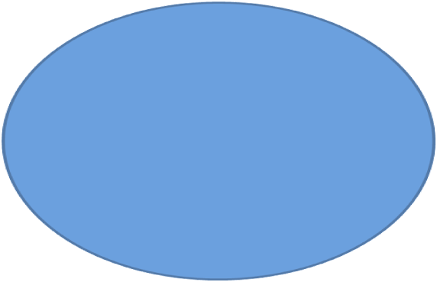
UFBA – IGeo -Introdução à Oceanografia
Aula 18 - Circulação Oceânica Superficial

Slide 13
UFBA – IGeo -Introdução à Oceanografia
Aula 18 - Circulação Oceânica Superficial
Figura 6.2 - Rinet, P. R (2009). Invitation to Oceanography. 5 edição. EUA: Jones and Barlett Publishers, 626p.

Slide 14
UFBA – IGeo -Introdução à Oceanografia
Aula 18 - Circulação Oceânica Superficial
Efeito de Coriolis
Hemisfério Sul → deflete para a esquerda
Hemisfério Norte → deflete para a direita
Figura 6.2 - Rinet, P. R (2009). Invitation to Oceanography. 5 edição. EUA: Jones and Barlett Publishers, 626p.

Slide 15
UFBA – IGeo -Introdução à Oceanografia
Aula 18 - Circulação Oceânica Superficial
Polo Norte
Equador
Polo Sul

Slide 16
UFBA – IGeo -Introdução à Oceanografia
Aula 18 - Circulação Oceânica Superficial
Figura 6.3 - Rinet, P. R (2009). Invitation to Oceanography. 5 edição. EUA: Jones and Barlett Publishers, 626p.

Slide 17
UFBA – IGeo -Introdução à Oceanografia
Aula 18 - Circulação Oceânica Superficial
Figura 6.3 - Rinet, P. R (2009). Invitation to Oceanography. 5 edição. EUA: Jones and Barlett Publishers, 626p.

Slide 18
UFBA – IGeo -Introdução à Oceanografia
Aula 18 - Circulação Oceânica Superficial
Circulação Geral
irradiação solar + rotação da Terra
Célula de Hadley
Célula de Ferrel
Célula Polar
Ventos alísios
Ventos do oeste (Westerlies)
Easterlies polares
Zona de calmaria do Equador (doldrums)
Latitude dos cavalos

Slide 19
UFBA – IGeo -Introdução à Oceanografia
Aula 18 - Circulação Oceânica Superficial
Figura 6.3 - Rinet, P. R (2009). Invitation to Oceanography. 5 edição. EUA: Jones and Barlett Publishers, 626p.

Slide 20
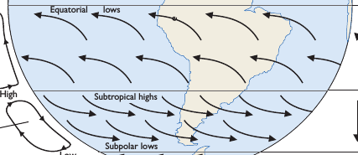
UFBA – IGeo -Introdução à Oceanografia
Aula 18 - Circulação Oceânica Superficial

Slide 21
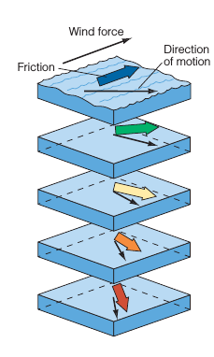
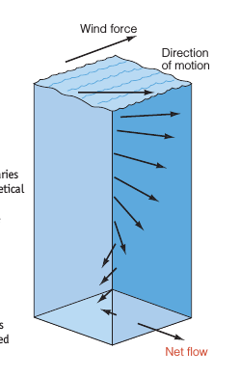
UFBA – IGeo -Introdução à Oceanografia
Aula 18 - Circulação Oceânica Superficial

Slide 22
UFBA – IGeo -Introdução à Oceanografia
Aula 18 - Circulação Oceânica Superficial
Figura 6.6 - Rinet, P. R (2009). Invitation to Oceanography. 5 edição. EUA: Jones and Barlett Publishers, 626p.

Slide 23
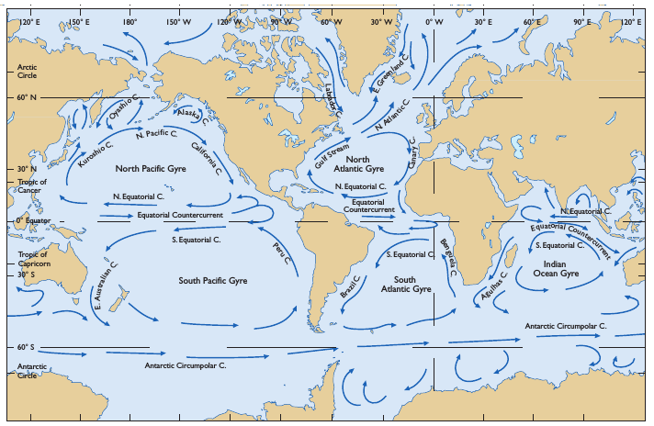
UFBA – IGeo -Introdução à Oceanografia
Aula 18 - Circulação Oceânica Superficial

Slide 24
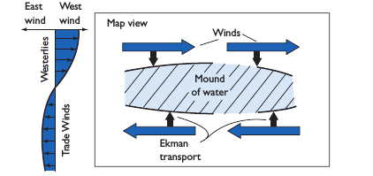
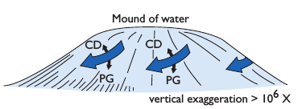
UFBA – IGeo -Introdução à Oceanografia
Aula 18 - Circulação Oceânica Superficial

Slide 25
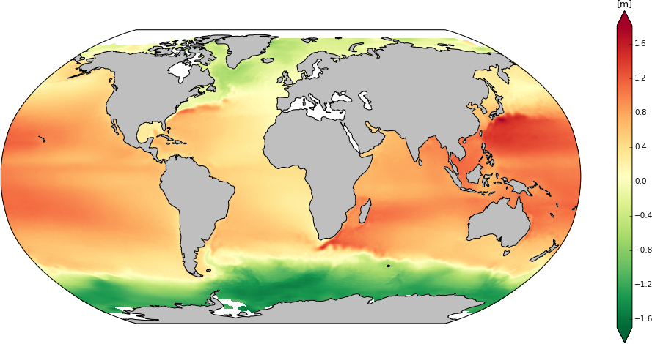
UFBA – IGeo -Introdução à Oceanografia
Aula 18 - Circulação Oceânica Superficial

Slide 26
UFBA – IGeo -Introdução à Oceanografia
Aula 18 - Circulação Oceânica Superficial
Balanço Geostrófico
Força gradiente te pressão = Força de Coriolis

Slide 27
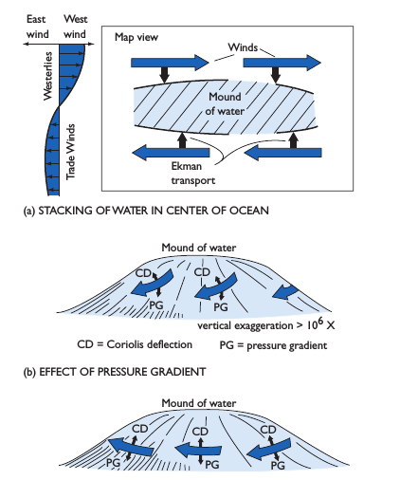
UFBA – IGeo -Introdução à Oceanografia
Aula 18 - Circulação Oceânica Superficial

Slide 28
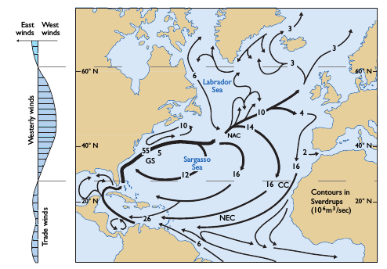
UFBA – IGeo -Introdução à Oceanografia
Aula 18 - Circulação Oceânica Superficial

Slide 29
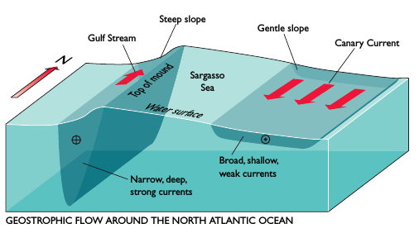
UFBA – IGeo -Introdução à Oceanografia
Aula 18 - Circulação Oceânica Superficial

Slide 30
UFBA – IGeo -Introdução à Oceanografia
Aula 18 - Circulação Oceânica Superficial

Slide 31
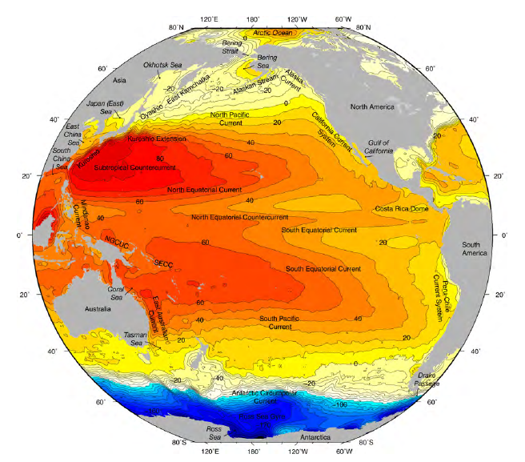
UFBA – IGeo -Introdução à Oceanografia
Aula 18 - Circulação Oceânica Superficial

Slide 32
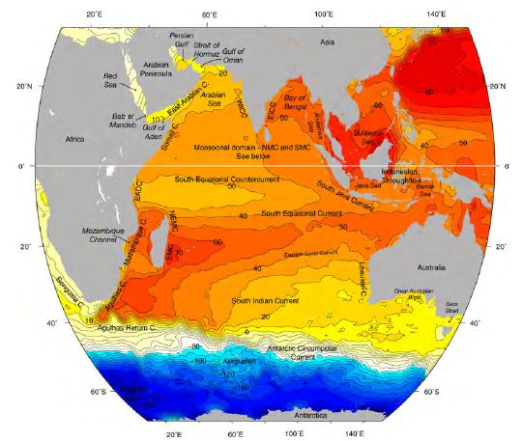
UFBA – IGeo -Introdução à Oceanografia
Aula 18 - Circulação Oceânica Superficial

Slide 33
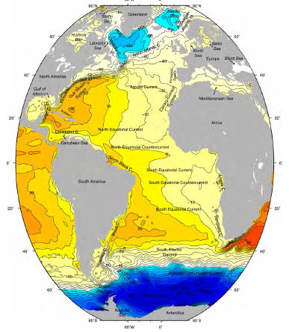
UFBA – IGeo -Introdução à Oceanografia
Aula 18 - Circulação Oceânica Superficial

Slide 34
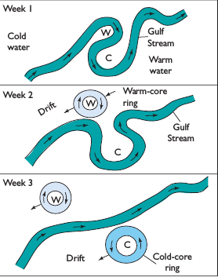
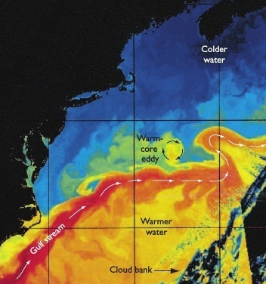
UFBA – IGeo -Introdução à Oceanografia
Aula 18 - Circulação Oceânica Superficial

Slide 35
UFBA – IGeo -Introdução à Oceanografia
Aula 18 - Circulação Oceânica Superficial
Dúvidas???

